Slide 1
WEB – ТЕХНОЛОГИЯ СТАТИСТИЧЕСКОГО АНАЛИЗА ПРОСТРАНСТВЕННО-ВРЕМЕННЫХ ТЕМАТИЧЕСКИХ ДАННЫХ
ФГБУН Институт динамики систем и теории управления Сибирского отделения РАН,
г. Иркутск
В.В. Парамонов, Р.К. Фёдоров, Г.М. Ружников, П.В. Белых
{slv, fedorov, rugnikov, polina}@icc.ru
DICR-2014, г. Новосибирск

Slide 2
Актуальность задачи
Большой объем данных, имеющих пространственно-временные характеристики.
Необходимость разработки моделей, описывающих взаимозависимость различных характеристик.
Разнообразие программных средств по обработке данных, зачастую несовместимых.
Эффективность использования Web-технологий.

Slide 3
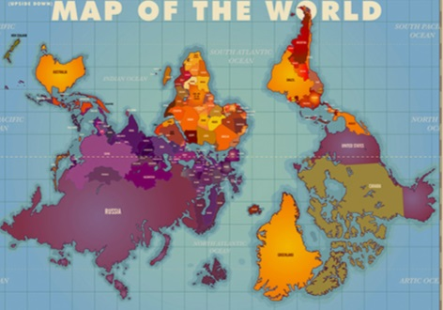
Актуальность задачи
Распределенность данных.
Различные форматы и способы хранения данных.
Необходимость интеграции.

Slide 4
Принципиальная схема работы сервиса интеграции данных
Notes:
Геропортал….содержит данные с геопривязкой….
Принципиальная схема…. Работы сервиса
Пользователь загружает данные через web-браузер, также (возможна загрузка данных по FTPS-протоколу) на Геопортал…в дальнейшем
Предоставляет сырые данные , а получает результаты обработки агрегированных данных в том, числе в виде выборки , аналитических отчетов и тематических карт.

Slide 5
Программная платформа технологии
СУБД PostgreSQL.
CSM Calipso.
Платформа Node JS.
Java Script как скриптовый язык клиентской части.
Поддержка OGC стандарта.

Slide 6
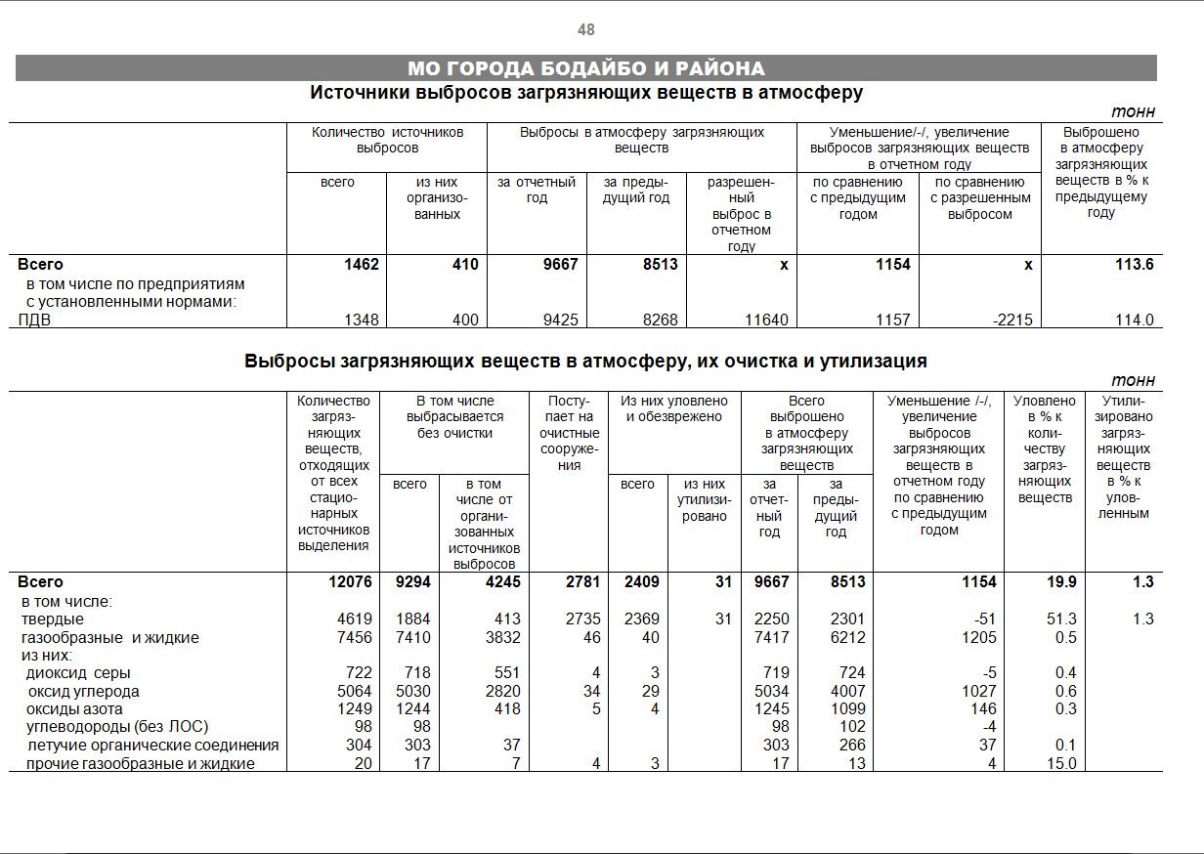
Статистические данные
Большой объем информации, имеющей географические и временные характеристики.
Важность оценки связей между различными данными по одной территории.
Исследование статистических отчетов.

Slide 7
Зависимость между данными
Численность населения
?
Загрязнение воздуха
Заболеваемость населения
?
?
?
Доходы населения
Загрязнение воды

Slide 8
Статистический анализ данных
Первичная статистическая обработка количественных признаков, а также оценка их значимости, являются основой для построения математических моделей, описывающих взаимосвязь характеристик в точке.
Подобный подход является основополагающим, например, при обработке медицинской информации¹
⁻⁻⁻
1. Юнкеров В.В., Григорьев С.Г. Математико-статистическая обработка данных медицинских исследований. - СПб.: ВМедА, 2002. - 266 с.

Slide 9
Программное обеспечение как услуга (SaaS)

Slide 10
Web -технология статистического анализа данных
Работа с распределенными данными.
Описание структуры таблицы данных.
Загрузка данных в таблицу интеграционной БД.
Выбор и привязка полей к справочникам.
Задание таблиц и параметров для нахождения статистических зависимостей.
Вывод результатов анализа.

Slide 11
Web - технология статистического анализа данных
В технологическую цепочку статистического анализа данных включаются следующие этапы:
Сбор и загрузка данных.
Нормализация данных.
Пространственно-статистический анализ.

Slide 12
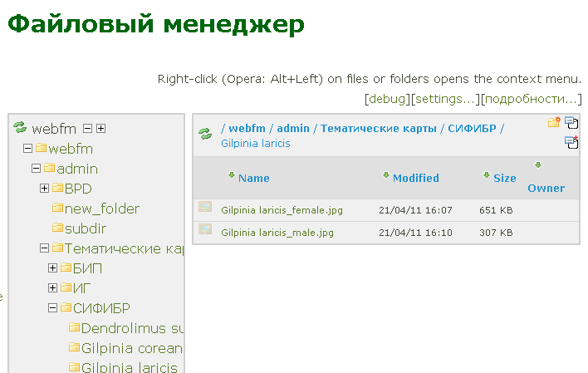
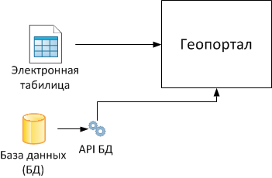
Сбор и загрузка данных
Электронные таблицы;
Реляционные базы данных.

Slide 13
Создание ссылок на справочники
Реализован сервис ввода и редактирования реляционных данных, содержащих пространственные атрибуты и обеспечивающий возможность многопользовательской работы.
Пользователь может создать и вводить данные в собственную таблицу с необходимой структурой, где в качестве атрибутов можно указать ссылки на БПД.

Slide 14
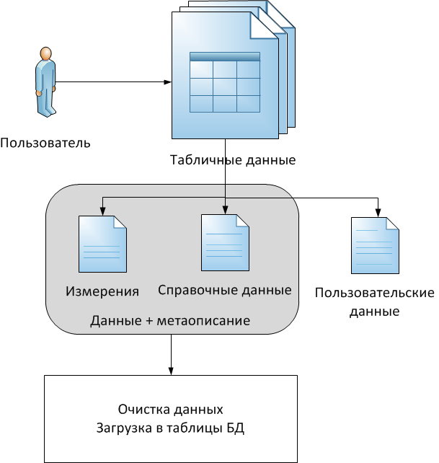
Нормализация данных
Идентификация простых типов данных.
Сопоставление со справочниками.
Использование аппарата регулярных выражений.

Slide 15
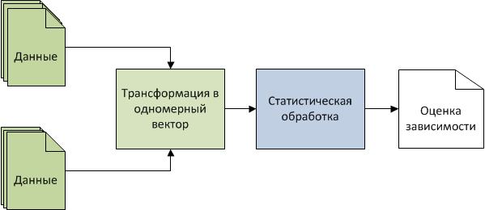
Схема работы сервиса статистического анализа данных

Slide 16
Сервисы статистического анализа данных
Обработка данных, представленных: - серией документов формата GeoTIFF;
- таблицами БД.
Разработан сервис статистического анализа данных, основанный на библиотеке alglib
Результатами работы сервиса являются коэффициенты корреляции и регрессии для рассматриваемых наборов данных

Slide 17
Отображение загруженных данных и результатов статистического анализа
Вывод загруженных данных в виде таблиц.
Вывод результатов анализа в виде таблиц
Генерация тематических карт

Slide 18
Перспективы дальнейшего развития
Усовершенствование технологий предварительной обработки «сырых» данных, например, использование алгоритмов нечеткого сравнения строк.
Привлечение модельеров для разработки математических моделей, обобщающих найденные парные зависимости.

Slide 19
Спасибо за внимание!

